Slide 1


JUDOLIN EN CASA
#YOMEQUEDOENCASA

Slide 2

CONSEJOS
OS ANIMAMOS A QUE SE PONGAIS EL TRAJE DE JUDO PARA LA REALIZACIÓN DE LA ACTIVIDAD.
SEGURO QUE HAY ALGÚN FAMILIAR QUE LE APETECE GRABAR , GENIAL! ASI PODRÁS COMPARTIRLO EN TUS REDES SOCIALES Y ETIQUETAR A JUDOLIN (FACEBOOK, TWITTER, INSTAGRAM...)
USA LOS HASHTAG #jUDOLIN #YOMEQUEDOENCASA
@judolin (Twitter) , @cdjudolin (instagram) y cd judolin (facebook)

Slide 3
NORMAS DE SEGURIDAD
Recuerda que no debes lesionarte durante la sesión de JUDO A DISTANCIA. Para ello te recomendamos una serie de normas:
Durante la sesión estarás acompañado por un adulto (Papá o Mamá), ellos te indicarán el contenido de cada sesión. Serán tú Uke, ya sabes, el compañero que te ayuda a aprender.
Presta atención a sus indicaciones y realiza las tareas propuestas de forma correcta y concentrado.
Despeja la zona donde vayas a realizar la sesión. No debe haber obstáculos u objetos con los te puedas golpear o caer: mesas, sillas, juguetes, etc.
Asegúrate que la superficie donde realizas la sesión no resbala.

Slide 4
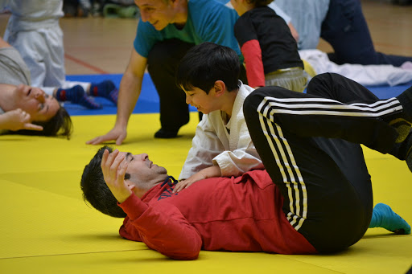
SESIÓN 1 – LUNES 16 MARZO
"JUDO EN FAMILIA"

Slide 5
SESIÓN 1 – LUNES 16 MARZO
"JUDO EN FAMILIA"
OBJETIVO:
El principal Objetivo de esta Primera Sesión no es otro que haceros mas llevadero esta situación y que los chic@s y los papis sepais que sus profes de Judo siguen trabajando para que la escuela siga adelante y sigais confiando en nosotros.
Las proximas sesiones serán mas duras, asi que ÁNIMO!!

Slide 6



Slide 7
SALUDO
Saluda correctamente a tus Ukes.
Si no saben enséñales.
Recuerda que hay dos saludos

Slide 8
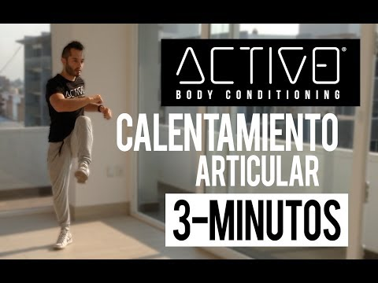
CALENTAMIENTO
https://www.youtube.com/watch?v=5aAkskctYGY

Slide 9
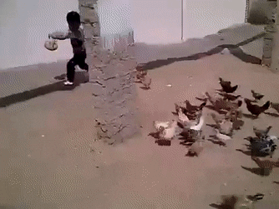
Juego #1
JUEGO: "EL LEÓN"
DESCIPCIÓN:
Hay uno que la queda y tiene que ir a 4 patas intentando pillar al resto de la familia.
Cada vez que pille a alguien este se sumará a los leones hasta que quede solo uno que será el ganador.
MATERIALES:
- Ninguno ( Que haya el mayor espacio libre posible)
TIEMPO: 10' APROX.
(Si el juego resulta muy divertido
Repetir las veces que querais)

Slide 10
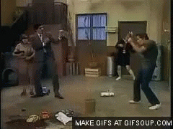
Juego #2
JUEGO: "POZO SIN FONDO"
DESCIPCIÓN:
Hacemos un círculo en el suelo con el cinturón.
Dos personas (preferiblemente papi contra hij@) se agarran y uno de ellos trata que el otro pise dentro del círculo.
Cuando lo consigan es el turno del compañero.
MATERIALES:
- Cinturón de Judo
TIEMPO: 3 combates de 2'
( cambiando de pareja si es posible)

Slide 11
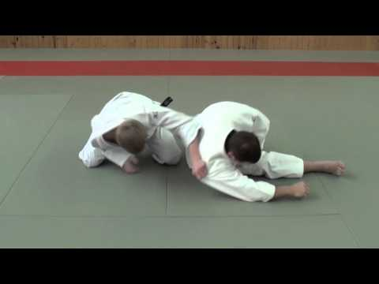
TRABAJO TÉCNICO KESA GATAME
NOMBRE: KESA GATAME
SIGNIFICADO: CONTROL EN BANDOLERA
DESCRIPCIÓN:
Tumba boca arriba a tú Uke (Papá, Mamá o a ambos). Realiza la técnica propuesta, Kesa Gatame.
Recuerda que es una técnica de inmovilización que se utiliza en la lucha de Judo Suelo.
Una vez aplicada debes contar 5, 10 segundos... y evitar que Uke escape.
https://www.youtube.com/watch?v=jM5jTkk2y5w

Slide 12
RETO
TE ANIMAMOS A QUE BUSQUES Y APRENDAS 2 MANERAS DE LLEGAR A LA INMOVILIZACIÓN QUE HEMOS TRABAJADO CUANDO UKE SE ENCUENTRA DEFENDIENDOSE A 4 PATAS O BOCA ABAJO.
CONSEJOS: BUSCA POR INTERNET, USA TU MEMORIA PORQUE EN CLASE SE HAN TRABAJADO ALGUNAS...
HOY OS DAREMOS UNA PISTA YA QUE ES EL PRIMER DIA. ;)
Búsqueda: Judo Giros en el Suelo

Slide 13
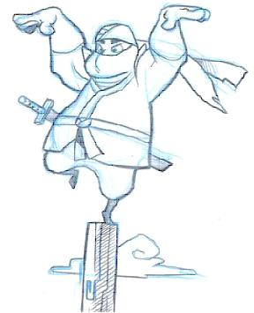
Juego #3 vuelta a la calma
JUEGO: "ESTATUA"
DESCIPCIÓN:
Los judokas corren libremente y hay un encargado de decir "ESTATUA!". Al oírlo todos deben quedarse quietos y el que se mueva pues eliminado.
VARIANTES:
- La estatua tiene que hacer alguna
Postura de Judo
- Usar música
TIEMPO: 10'

Slide 14
SALUDO
PARA TERMINAR LA CLASE

Slide 15
#JUDOLIN
#YOMEQUEDOENCASA
PRONTO VOLVEREMOS A ESTAR JUNT@S
UN ABRAZO Y ÁNIMO

